Slide 1
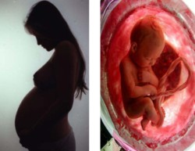
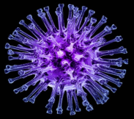
Грипп. Обзор клинических рекомендаций.
Главный внештатный инфекционист УЗ МЗ РТ
г. Набережные Челны
Т.А. Аглямова.
Январь 2016 год

Slide 2
Грипп (франц. grippe, инфлуэнца) - острая чрезвычайно контагиозная респираторная вирусная инфекция с воздушно-капельным механизмом передачи, вызываемая вирусами гриппа типа А, В и С.
Подсчитано, что в среднем ежегодно гриппом заболевает каждый десятый взрослый и каждый третий ребенок.
По данным ВОЗ, каждый год во время вспышек гриппа в мире заболевает до 15% населения, 250-500 тыс. из них умирают. У больных с сопутствующими сердечно-сосудистыми заболеваниями, патологией органов дыхания в период эпидемии гриппа смертность в 50-100 раз выше, чем в группе здоровых людей.
Notes:
Грипп (influenza) – острое вирусное заболевание верхних и нижних отделов дыхательных путей, которое поражает все возрастные группы человеческой популяции. Заражение, как правило, происходит воздушно-капельным путём, однако возможен и контактно-бытовой путь передачи инфекции. Это заболевание характеризуется коротким инкубационным период (1–2 дня) и быстрым течением (3–7 дней). Тяжесть заболевания может варьировать от лёгких (как правило) до тяжёлых гипертоксических форм. Основными симптомами являются повышение температуры тела (38–40°С), жар, озноб, выраженная общая слабость, сухой болезненный кашель, мышечные боли (миалгии), головные боли. После перенесенной болезни могут развиться осложнения: пневмония, миокардит, менингит, нефрит и другие. Вирус гриппа элиминируется спонтанно или
под воздействием терапии.
Существуют следующие типы вируса гриппа:
•• вирус гриппа типа А (поражает человека и животных, обладает высокой антигенной изменчивостью,
•• вирус гриппа типа В (циркулирует только в человеческой популяции, характеризуется слабой антигенной изменчивостью, описаны локальные эпидемии);
•• вирус гриппа типа С (инфицирует только человека, имеет слабую антигенную изменчивость, эпидемии не описаны).

Slide 3
Научно охарактеризованные пандемии XIX—XX вв.
Пандемический период | Межпандемический период | Субтип вируса гриппа А
1889 - 1892 | 41 год | H2N2
1918 - 1919 | 26 лет H1N1 («испанка») | 26 лет H1N1 («испанка»)
1957 - 1958 | 38 лет | H2N2 («азиатский грипп»)
1968 - 1969 | 10 лет | H3N2 («гонконгский грипп»)
2009 - … | 40 лет | H1N1 («свиной грипп»)
Л.В. Колобухина с соавт.
CONSILIUM MEDICUM 2009.- ТОМ 11 / № 11/ С. 94-97
Notes:
Грипп является глобальной проблемой и его опасность трудно переоценить. Пандемии гриппа происходят в мире каждые 10–20 лет. Первые упоминания о «гриппоподобном» заразном заболевании у человека встречаются в трудах Гиппократа. Вспышки заболеваний происходили в доисторические времена и в средние века.
Первой подробно описанной специалистами пандемией гриппа является «Испанка», бушевавшая во всем мире в 1918–1919 годах и унесшая около 40 миллионов жизней. Во время пандемии «Азиатского гриппа» в 1957 году умерло около 4 миллионов человек, в период пандемии гриппа «Гонконг» в 1968 году – около 1 миллиона человек.

Slide 4
Структура вируса гриппа
Notes:
Возбудитель гриппа относится к семейству – Orthomyxoviridae, род Influenzavirus. Раз­личают 3 серотипа вируса гриппа: А, В и С.
Структура вируса гриппа А. Возбудитель гриппа имеет однонитчатую РНК, состоящую из 8 фрагментов. Подобная сегментарность позволяет двум вирусам при взаимодействии легко обмениваться генетической информацией и тем самым спо­собствует высокой изменчивости вируса. Капсомеры уложены вок­руг нити РНК по спиральному типу. Вирус гриппа имеет также суперкапсид с отростками. Вирус полиморфен: встре­чаются сферические, палочковидные, нитевидные формы.
Внутренние антигены состоят из РНК и белков капсида, представлены нуклеопротеином (NP-белком) и М-белками. NP-и М-белки — это типоспецифические анти­гены.NP-белок способен связывать комп­лемент. Поверхностные антигены — это гемагглютинин и нейраминидаза.

Slide 5
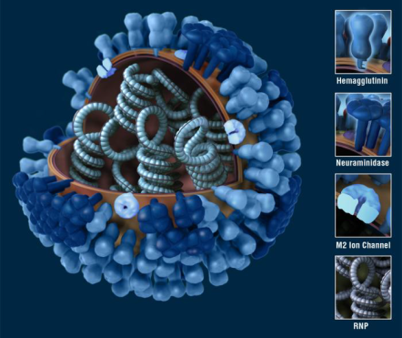
Вирусы гриппа человека, имеющие эпидемическое распространение с 2009г.
A(H1N1)pdm09
A(H3N2)
В/линия Ямагата-подобных
B/линия Виктория подобных

Slide 6
Факторы риска тяжелого течения гриппа А (H1N1) pdm09
возраст менее 2 и старше 65 лет,
беременность,
избыточная масса тела, а также сопутствующие заболевания:
хроническая обструктивная болезнь легких (ХОБЛ), бронхиальная астма и хронический обструктивный бронхит,
сердечно-сосудистые заболевания,
сахарный диабет,
аутоиммунные заболевания;
неврологическая патология;
онкологические заболевания; заболевания крови,
хроническая алкогольная интоксикация (ХАИ)
http://www.who.int

Slide 7
Смертность среди пациентов групп риска
Смертность от гриппа и пневмонии на 100 тыс. населения
Респираторная + сердечно-сосудистая патология 870
Диабет + сердечно – сосудистые заболевания 481
Заболевания легких 240
Сердечно – сосудистая патология 104
Здоровые взрослые 2
Смертность от пневмонии и гриппа во время эпидемий
http://www.privivka.ru/ru/expert/bulletin/archive/?id=14&tid=93
Notes:
Отдельного внимания заслуживает факт повышенной смертности от острых респираторных заболеваний и вируса гриппа в сезон декабрь 2014 года – апрель 2015 года. По данным ВОЗ, интенсивность эпидемии гриппа в 2015 году в России и еще 14 европейских странах была выше
из-за не учтенных при создании вакцинного штамма гриппа изменений (дрейфа), произошедших в структуре штамма A(H3N2) (рис. 5).
Согласно статистике Роспотребнадзора, в остром периоде прошедшей эпидемии от гриппа умерло 57 граждан. Вместе с тем, в настоящее время убедительно доказано международными исследованиями, что смертность от гриппа и других респираторных заболеваний носит пролонгированный (до 3 – 4 месяцев) характер и состоит не только из острой токсической смертности (первые 3 – 5 дней заболевания), но и смертности, связанной с инфекционными дыхательными осложнениями (2-я – 4-я недели), а также отсроченной смертности вследствие декомпенсации хронических заболеваний, прежде всего, сердечно-сосудистых.
За период января – марта 2015 года общее число смертей, сопряженных с гриппом или острой респираторной вирусной инфекцией, составило 4 269, что привело к повышению общей смертности в первом квартале 2015 года на 4,9%

Slide 8
Беременные – группа риска по гриппу!
Беременные женщины, больные гриппом требуют госпитализации в 4 раза чаще, чем небеременные;
2. Наиболее тяжело протекает грипп у пациенток в третьем триместре беременности;
3. Более 8% госпитализированных беременных (преимущественно в третьем триместре заболевания) требуют проведения интенсивной терапии;
4. Показатель летальности от гриппа среди пациенток в третьем триместре беременности максимален и достигает 16,9%, а уровень смертности среди всех госпитализированных взрослых составляет 6%;
5. Преждевременные роды у беременных с гриппом наблюдаются в 3 раза чаще;
6. Перинатальная смертность в 5 раз выше.
Клинические рекомендации. Грипп у беременных. 2015 год.
Notes:
Среди факторов, способствующих развитию иммуносупрессии беременных, можно отметить повышение уровня прогестерона, бета2-микроглобулина, альфа-фетопротеина, изменение общего гормонального фона. Особого внимания заслуживает возможный вклад в эти процессы механизмов кооперации эндогенных ретровирусов и клеточных генов в развитии и генетическом контроле функций плаценты. Современная концепция основана на объяснении механизмов генерализации иммуносупрессии беременных в связи с экспрессией иммуносупрессивных элементов эндогенных ретровирусов.

Slide 9
Основные этапы патогенеза гриппа
• Проникновение вируса через верхние дыхательные пути;
• Репродукция вируса в цилиндрических клетках эпителия респираторного тракта;
• Выработка интерферона инфицированными клетками;
• Вирусемия (виремия), токсинемия;
• Поражение сосудистой системы;
• Нейротоксический синдром;
• Транзиторный вторичный иммунодефицит;
• Присоединение бактериальной инфекции

Slide 10
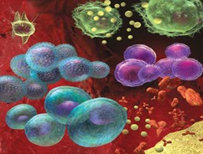
Частота клинических симптомов неосложненного гриппа Методические рекомендации № 28 "Грипп, вызванный новым пандемическим вирусом A(H1N1) swl: клиника, диагностика, лечение". - М., 2009. - С. 11.
Notes:
Основные симптомы заболевания связаны с повышением уровней провоспалительных цитокинов (ИФ-альфа и гамма, ТНФ-альфа, ИЛ-1, 2, 4, 5, 6, 10 и 12 ) в первые сутки заболевания.
•

Slide 11
Осложнения гриппа
Состояния, патогенетически обусловленные действием вируса гриппа
Вирусное поражение легких
Острый респираторный дистресс-синдром (ОРДС)
Токсический геморрагический отек легких
Ложный круп
Острая дыхательная недостаточность (ОДН)
Острая циркуляторная недостаточность, инфекционно-токсический шок (ИТШ)
Инфекционно-токсическая энцефалопатия (ИТЭ)
Отек головного мозга
Острая иммуносупрессия (острая иммуносупрессия беременных)
Неврологические осложнения (Менингит, энцефалит, арахноидит, энцефаломиелит, энцефаломиелополирадикулоневрит, моно- и полиневриты, синдром Гийена-Барре, радикулиты, невриты)
Синдром Рея
Осложнения со стороны сердечно-сосудистой системы (миокардит)
Клинические рекомендации. Грипп у взрослых, 2014.
Notes:
Грипп опасен, прежде всего, своими осложнениями, которые подразделяют на две группы:
♦♦ ранние (связанные непосредственно с течением гриппа), они развиваются на 1–3 сутки болезни: геморрагический отёк лёгких, серозные менингиты и менингоэнцефалиты, инфекционно-токсический шок;
♦♦ поздние (связанные с присоединением вторичной бактериальной инфекции), они развиваются на 5–7 сутки болезни: пневмонии (наиболее часто), отиты, синуситы, нефриты, гнойные менингиты и менингоэнцефалиты, сепсис. Бактериальные осложнения развиваются обычно после того, как больной почувствует себя лучше.
При этом наступает вторая волна лихорадки, может появиться малопродуктивный кашель, боли в грудной клетке и другие симптомы.

Slide 12
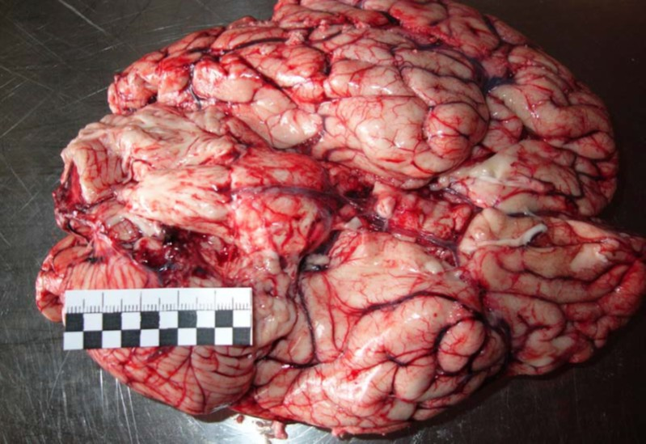
Головной мозг (Чучалин А.Г., 2009)

Slide 13
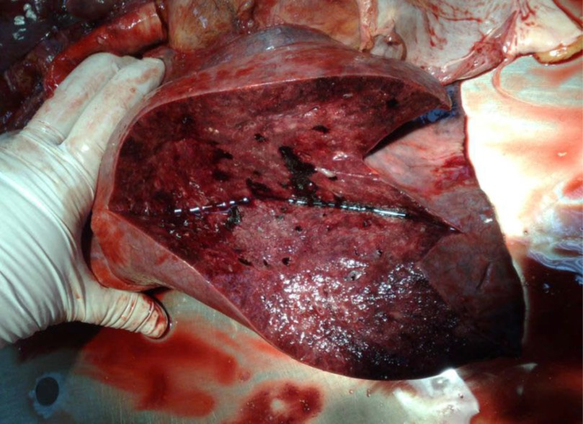
Легкие (Колобухина Л.В., 2010)

Slide 14
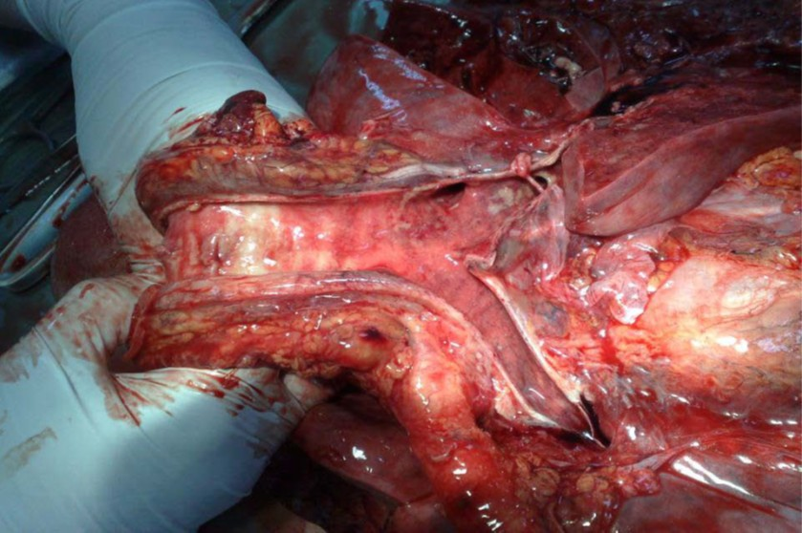
Легкие (Колобухина Л.В., 2010)

Slide 15
Пневмония при гриппе.
Одной из существенных особенностей вируса пандемического гриппа A (H1N1) pdm09 является его способность к репликации не только в эпителиальных клетках верхних дыхательных путей, но и в клетках бронхиол и альвеол, что объясняет возможность развития бронхиолита, альвеолита и тяжелой первичной вирусной пневмонии.
Различают:
пневмонию первых 2 дней заболевания - вирусную;
пневмонию конца 1-й - начала 2-й недели от начала заболевания - вирусно-бактериальную (Streptoccus pneumoniae, Staphylococcus aureus и другие возбудители);
пневмонию после 14-го дня от начала заболевания - бактериальную (возбудитель - грамотрицательная флора) [16].
В последующие годы было установлено, что у взрослых больных при тяжелых формах гриппа даже на поздних сроках от начала заболевания поражение респираторной системы связано только с вирусным повреждением ткани легких, без участия бактериальной флоры.

Slide 16
Критерии лабораторного подтверждения диагноза
Признак | Критерии | Сила
РНК вируса гриппа | Выявление РНК вируса гриппа методом ПЦР в крови, слюне и других секретах | А
Антигены вируса гриппа | Выявление антигенов вируса гриппа в смывах из носо- и ротоглотки (ИФА, ИФМ) | В
Антитела к вирусу гриппа в крови | Выявление антител к вирусу гриппа в периферической крови (РТГА) | В
Клинические рекомендации. Грипп у взрослых, 2014.

Slide 17
Основными приоритетами стартовой терапии являются: | сила рекомендации
Раннее начало приема этиотропных препаратов с доказанной противовирусной активностью (с учетом резистентности циркулирующих штаммов вируса) | А
Назначение противовоспалительных препаратов (ингибиторов ЦОГ-2, антигистаминных препаратов и др.) | В
Дезинтоксикационная терапия, назначение антиоксидантов | В
Своевременное назначение антибактериальных препаратов при развитии бактериальных осложнений | А

Slide 18
Уроки пандемии гриппа A(H1N1)pdm09. Рекомендации ВОЗ (слайд предоставлен проф. Колобухиной Л.В.)
1. ПВТ при ОРВЗ с характерными симптомами следует назначать не дожидаясь результатов диагностики.
2. Терапевтическое окно для оказания максимального эффекта ПВП – первые 36 – 48 часов от момента появления первых симптомов заболевания.
3. Эффективность ПВТ оценивается в первые 48 часов лечения (в течение первых 2-х суток снижается Т˚, уменьшаются симптомы интоксикации).
4. Если этого не происходит или присоединяются новые симптомы, следует провести ревизию диагноза, с целью выявления тяжелого, осложненного течения заболевания, присоединения бактериальной суперинфекции (измерение SaO2, проведение рентгенографии органов грудной клетки, анализ крови).
5. Развитие осложнений респираторной вирусной инфекции возможно и в более поздние сроки заболевания – 5-7-ой и 12 – 14 день от начала заболевания.

Slide 19
Основные препараты для лечения гриппа Киселев О.И., НИИ гриппа,2010
Группы лекарственных средств | Механизм действия | Препараты
Этиотропные средства | Блокаторы ионного канала | Ремантадин Орвирем
 | Специфический шаперон ГА | Арбидол
 | Ингибиторы нейраминидазы | Тамифлю Реленза Перамивир
 | Ингибиторы NP- белка | Ингавирин
 | Аналоги нуклеозидов | Рибавирин
Препараты интерферона | Блокада трансляции вирусных мРНК, презентации вирусных антигенов | Рекомбинантные альфа/гамма интерфероны
Индукторы интерферонов | Включение синтеза эндогенных интерферонов | Циклоферон, кагоцел, амиксин, неовир
Антитела к γ ИФН |  | Эргоферон, анаферон
ФУНДАМЕНТАЛЬНЫЕ ИССЛЕДОВАНИЯ № 9, 2010, С .76-87.

Slide 20
Классификация индукторов интерферонов Ф.И. Ершов, О.И. Киселев, 2005 год.
Химическая природа | Коммерческое название
Синтетические соединения:
1. Низкомолекулярные ароматические углеводороды | Лавомакс, Амиксин, Неовир, Циклоферон
2. Полимеры (дсРНК) | Полудан
Природные соединения:
1. Низкомолекулярные (полифенолы) | Госсипол
2. Высокомолекулярные производные полифенолов | Кагоцел
3. Полимеры – сшитые дсРНК | Ридостин, Ларифан

Slide 21
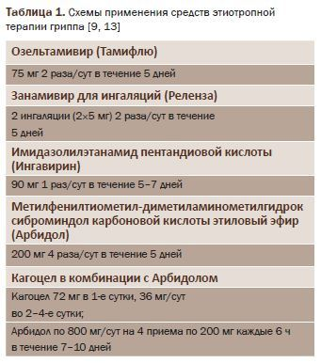
Лечение гриппа (Малышев Н.А. Особенности пандемического гриппа A (H1N1) pdm09/ Н.А. Малышев, М.В. Базарова, Г. Н. Кареткина с соав.// Инфекционные болезни. – 2013. – №2.)
При тяжелом течении гриппа возможно сочетание двух противовирусных препаратов в удвоенной дозировке:
Тамифлю (150 мг 2 раза/сут) +
Ингавирин (90 мг 2 раза/сут).
Методические рекомендации № 28 "Грипп, вызванный новым пандемическим вирусом A(H1N1)swl: клиника, диагностика, лечение". - М., 2009. - С. 9.

Slide 22
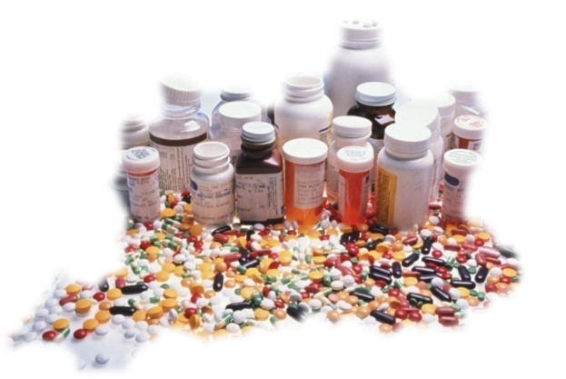
Notes:
Ингавирин – отечественный противовирусный препарат, активный компонент которого является низкомолекулярным соединением, аналогом природного пептидоамина, выделенного из нервной ткани моллюска Aplysia californica (синтезирован в Московской академии тонкой химической технологии им. М.В. Ломоносова)
В целом ряде экспериментальных исследований показано ингибирующее действие Ингавирина® на репродукцию вирусов гриппа А и В, аденовирусов, а также его влияние на показатели неспецифического иммунного ответа. В клиническом проспективном рандомизированном плацебо-контролируемом исследовании показана эффективность и безопасность Ингавирина® при лечении гриппа у взрослых Шульдяков А.А. Клинико-эпидемиологическая эффективность противовирусного препарата ИНГАВИРИН / А.А. Шульдяков, Е.П. Ляпина, В.И. Кузнецов с соавт. // Пульмонология , 2012. - №4, с 62 - 69.

Slide 23
Ингавирин-инновационный препарат
Средняя продолжительность лихорадки была достоверно меньше в группе пациентов, принимавших Ингавирин® (34,5 ч), по сравнению с пациентами, получавшими плацебо (72,0 ч) и арбидол (48,4 ч), что свидетельствует о большей эффективности Ингавирина® по сравнению с арбидолом. Средняя продолжительность симптомов интоксикации (головной боли, головокружения и слабости) была достоверно меньше в группе пациентов, принимавших Ингавирин®, по сравнению с пациентами, получавшими плацебо (табл. 4). В целом, динамика симптомов была сходной при терапии Ингавирином® и арбидолом, однако в группе пациентов, принимавших Ингавирин®, наблюдалось несколько более быстрое регрессирование головокружения, головной боли и слабости, чем в группе пациентов, принимавших арбидол.
Профессор Л.В. Колобухина, профессор Н.А. Малышев, Л.Н. Меркулова, д.м.н. Е.И. Бурцева, М.Ю. Щелканов
ГУ НИИ вирусологии им. Д.И. Ивановского РАМН, Москва ИКБ № 1 г. Москвы«Русский медицинский журнал», Том 16, № 23, 2008, с. 1-5
Notes:
Исследования, проведенные в Вирусологическом центре Филиала 48 ЦНИИ Министерства обороны РФ показали, что противовирусная эффективность Ингавирина® превосходила эффективность Арбидола® и была сравнима с озельтамивиром (Тамифлю®) [9, 10, 11, 12]. Научные исследования, проведенные под руководством специалистов НИИ вирусологии им. Д.И. Ивановского РАМН продемонстрировали уменьшение тяжести и значительное сокращение сроков проявления симптомов гриппа при лечении Ингавирином® больных, у которых определялся вирус гриппа А/H3N2 и гриппа А/H1N1/2009. В этих работах наглядно показано, что эффективность терапии Ингавирином® достоверно не отличались от эффективности терапии озельтамивиром (Тамифлю®) [3, 5, 6].
Ингавирин® обладает хорошей переносимостью и безопасностью, не оказывает влияния на функцию печени и почек, не вызывает изменений в составе крови [4, 5], не влияет на работу сердечно-сосудистой и дыхательной систем, не вызывает клинически значимых нежелательных явлений [5]. Кроме того, он имеет минимальную цитотоксичность по сравнению с другими противовирусными химиопрепаратами, интерфероном и индукторами интерферона. Ремантадин® и Арбидол® продемонстрировали более высокие показатели цитотоксичности [4, 11,13]. При сравнительном исследовании отмечено развитие бактериальных осложнений гриппозной инфекции, требующих назначения антибиотиков у больных, принимавших Арбидол®, и отсутствие таких осложнений у больных, принимавших Ингавирин® [4].
Шубин И.В. Диагностика и лечение острых респираторных вирусных инфекций, гриппа и гриппозной пневмонии / И.В. Шубин, А.Г. Чучалин // Инфекционные болезни. 2011. - №2, с 78 - 81

Slide 24
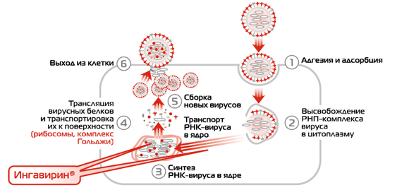
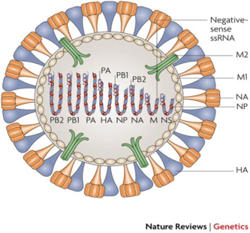
Антивирусное действие ингавирина.
Свистунова Наталья Владимировна КЛИНИЧЕСКИЕ ОСОБЕННОСТИ СОВРЕМЕННОГО ГРИППА И СРАВНИТЕЛЬНЫЙ АНАЛИЗ ЭФФЕКТИВНОСТИ ПРОТИВОВИРУСНОЙ ТЕРАПИИ, диссертация канд мед наук, Пенза 2014
Notes:
Антивирусное действие ингавирина реализуется на этапе ядерной фазы репродукции вируса: препарат нарушает процесс биогенеза нуклеокапсидного протеина (NP) – одного из основных полифункциональных белков вируса гриппа – препятствуя образованию конформационно зрелых компактных NP-олигомеров, кроме того, ингавирин задерживает миграцию вновь
синтезированного NP из цитоплазмы в ядро, что является необходимым условием осуществления инфекционного процесса

Slide 25
Динамика средних значений температуры тела пациентов при лечении противовирусными препаратами.
Время от начала лечения, часы
Л.В. Колобухина с соавт.
CONSILIUM MEDICUM 2009. - ТОМ 11 / № 11/ С. 94-97

Slide 26
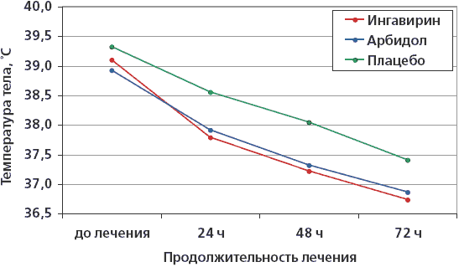
Сравнительные исследования ИТС при применении ингавирина, арбидола, плацебо
Профессор Л.В. Колобухина, профессор Н.А. Малышев, Л.Н. Меркулова, д.м.н. Е.И. Бурцева, М.Ю. Щелканов
ГУ НИИ вирусологии им. Д.И. Ивановского РАМН, Москва ИКБ № 1 г. Москвы«Русский медицинский журнал», Том 16, № 23, 2008, с. 1-5

Slide 27
Продолжительность основных симптомов гриппа в динамике лечения по дням болезни
Л.В. Колобухина с соавт.
CONSILIUM MEDICUM / ТОМ 11 / № 11/ С. 94-97
Notes:
В клинических исследованиях была показана высокая эффективность препарата у взрослых больных и сопоставимость эффективности по сравнению с осельтамивиром . Противовоспалительное действие ингавирина обусловлено подавлением продукции ключевых провоспалительных цитокинов, в том числе действие на клеточную мембрану, что предотвращает проникновение вируса в клетку. Под его влиянием происходит также индукция выработки эндогенного интерферона. Препарат имеет высокий уровень безопасности: ни в одном случае не были зафиксированы побочные и токсические эффекты

Slide 28
ПРИЛОЖЕНИЕ № 1
к распоряжению Правительства
Российской Федерации
от 30 декабря 2014 г. № 2782-р
П Е Р Е Ч Е Н Ь
жизненно необходимых и важнейших лекарственных препаратов для медицинского применения на 2015 год
J05AX
прочие противовирусные препараты
имидазолилэтанамид
пентандиовой кислоты
кагоцел
умифеновир

Slide 29
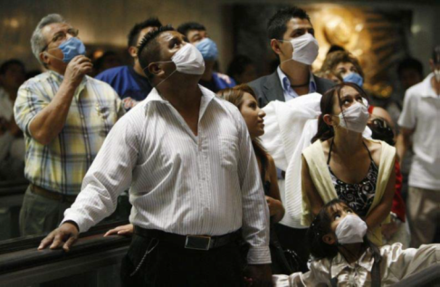
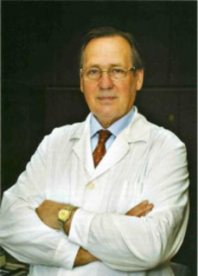
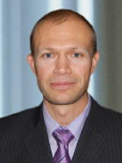
Высокопатогенный грипп. Обращение академика Чучалина А.Г.
12.02.2013 Уважаемые коллеги!
От имени Российского Респираторного Общества, направляем Вам письмо, которое связано с тревогой по поводу гриппа, его профилактики и лечения. С профессором Авдеевым С.Н. мы приняли решение написать это письмо после смерти беременной женщины, погибшей от осложнений высокопатогенного гриппа.
http://doctornet.ru/article/vysokopatogennyj-grippobrashhenie-akademika-chuchalina-ag

Slide 30
Стратегия лечения включает назначение антивирусных препаратов.
Опыт Института пульмонологии по применению препарата Ингавирин при тяжелом и среднетяжелом гриппе: препарат назначают в дозе 90 мг, эффективность оценивается в ближайшие 4-6 часов.
Если в этот период не произошло снижения температуры и уменьшения общих интоксикационных проявлений, то назначается повторная доза. Т.е. Вы проводите режим индивидуального титрования дозы, таким образом, суточная доза Ингавирина может составить до 3-4 капсул в день. Если в течении 24 часов не удалось добиться изменения самочувствия больных, необходимо провести ревизию диагноза и возможно назначение двойной антивирусной терапии:
Ингавирин 180 мг/сут + Тамифлю 150 мг 2р/ сутки.
Главный терапевт-пульмонолог Минздравсоцразвития России Академик РАМН, профессор А.Г. Чучалин
Зам. директора ФГБУ «НИИ Пульмонологии» ФМБА России Профессор С.Н.Авдеев

Slide 31
Исследования Ингавирина® проводились во всех значимых научных центрах:
Филиал ФГУ «48 ЦНИИ МО РФ» - «Вирусологический центр», г.Сергиев Посад
ФГБУ НИИ гриппа, г. Санкт-Петербург
ГУ «НИИ вирусологии им. Д.И.Ивановского» РАМН, г.Москва
ГУ «НИИ ЭМ им. Н.Ф.Гамалеи» РАМН, г.Москва
ЗАО «МЦ «Адаптоген», г.Санкт-Петербург
ГУ «РОНЦ им. Н.Н.Блохина» РАМН,г. Москва
НПО «ВИЛАР», г.Москва
ГУ «ВНЦ БАВ», г.Купавна
ЗАО «МЦ «Адаптоген», г.Санкт-Петербург
В лаборатории Венского Университета Австрийские вирусологи и специалисты по молекулярной биологии подтвердили уникальные свойства Ингавирина как универсального антивирусного препарата (с апреля 2013).

Slide 32
Диссертационные исследования сравнительной эффективности противовирусных средств Свистунова Наталья Владимировна КЛИНИЧЕСКИЕ ОСОБЕННОСТИ СОВРЕМЕННОГО ГРИППА И СРАВНИТЕЛЬНЫЙ АНАЛИЗ ЭФФЕКТИВНОСТИ ПРОТИВОВИРУСНОЙ ТЕРАПИИ, диссертация канд мед наук, Пенза 2014
Умифеновир (арбидол) у детей и имидазолилэтанамид пентандиевой кислоты (ингавирин) у взрослых, раннее (в первые 2-е суток от начала заболевания) применение интерферона альфа-2b (гриппферон) у беременных обладают оптимальным клиническим эффектом и по эффективности не уступают осельтамивиру (тамифлю).
При позднем начале лечения более эффективными препаратами у детей являются осельтамивир (тамифлю) и умифеновир (арбидол), у взрослых – осельтамивир (тамифлю) и имидазолилэтанамид пентандиевой кислоты (ингавирин), у беременных – осельтамивир (тамифлю).
Notes:
Ингавирин® – противовирусный препарат, подавляющий репликацию вируса на этапе ядерной фазы, эффективен в отношении вирусов гриппа типов А и В и других
ОРВИ негриппозной этиологии (парагрипп, аденовирус, РС-вирус) [5, 6, 13, 14]. Эффективность Ингавирина® в отношении гриппа вызванного вирусом гриппа А/
H1N1 swl при среднетяжёлой форме заболевания, а так же вирусом гриппа А/H3N2 показана в клинических исследованиях, проведенных в НИИ вирусологии им. Д.И. Ивановского РАМН [2, 6, 8, 10, 12]. Кроме того, он подавляет репродукцию и цитопатическое действие вирусов, оказывает модулирующее действие на функциональную активность системы интерферона [3, 5], обладает противовоспалительным действием, которое обусловлено подавлением продукции ключевых провоспалительных цитокинов (TNF-α, IL-1-β, IL-6). Назначение Ингавирина® не позднее 36 часов от начала заболевания позволяет значительно сократить продолжительность гриппа, уменьшить тяжесть симптомов и снизить риск осложнений.

Slide 33
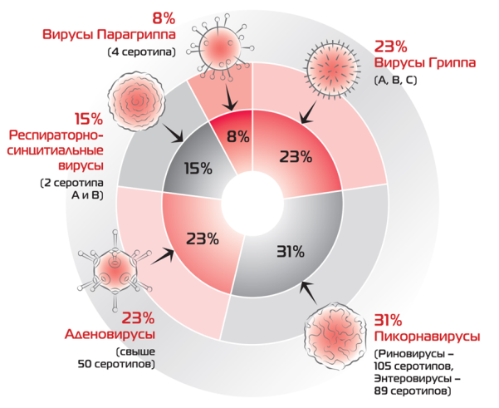
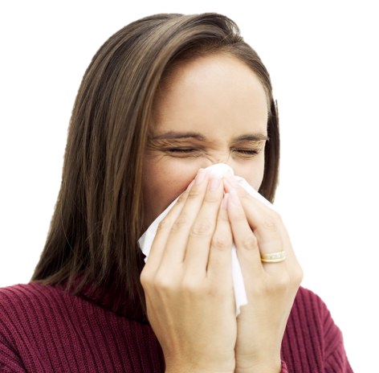

Slide 34
Индукторы интерферонов и экзогенные интерфероны в острую фазу гриппа и ОРЗ не действуют!
Вирусы парагриппа обладают эффективными механизмами подавления интерферон индуцированного противовирусного каскада реакций, вследствие чего они устойчивы к действию интерферона и его индукторов.
Saladino R., Ciambecchini U., Nencioni L., Palamara A. T. Recent advances in the chemistry of parainfluenza-1 (Sendai) virus inhibitors. Med Res Rev 2003; 23: 4: 427—455.

Slide 35
Амиксин – индуктор синтеза эндогенных интерферонов применяется для профилактики гриппа и ОРВИ 125 мг – 1 таб
1 нед 2 нед 3 нед 4 нед 5 нед 6 нед
Противовирусное
активирует быстродействующее звено естественного иммунитета, – систему интерферонов
Иммуномодулирующее
запускает клеточные иммунные механизмы, направленные на предотвращение распространения персистенцию возбудителя в организме
обладает прямым противовирусным действием

Slide 36
Notes:
Живые гриппозные вакцины (ЖГВ) содержат ослабленный вирус гриппа, полученный из вируссодержащей аллантоисной жидкости куриных эмбрионов, очищенной методом ультрацентрифугирования и воспроизводят в организме ослабленную естественную инфекцию, стимулируют секреторную, гуморальную и клеточную системы иммунитета, создают более широкий спектр иммунного ответа, более экономичны по стоимости.
Инактивированные гриппозные вакцины (ИГВ)
Сплит-вакцины (расщепленные) содержат частицы разрушенного вируса - поверхностные и внутренние белки. При внутримышечном введении данные типы ИГВ вызывают выработку вирус-специфических иммуноглобулинов класса G (в первую очередь IgGl) в высокой концентрации и IgM и IgA в более низких концентрациях.
Субъединичные вакцины для профилактики гриппа содержит поверхностные гликопротеины -НА и NA и максимально очищена от балластных белков. Однако, субъединичные вакцины менее иммуногенны по сравнению с цельновирионными и расщепленными вакцинами.

Slide 37
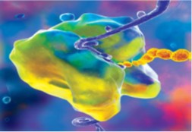
Клинические рекомендации. Грипп у беременных,2015 год.
Влияние гриппа на
течение беременности.
Одним из наиболее частых осложнений гриппа во время беременности является синдром потери плода (самопроизвольные аборты, внутриутробная гибель плода, преждевременные роды). Причинами этого являются непосредственно эмбриотоксическое действие вируса и нарушение маточно-плацентарного кровообращения на фоне интоксикации и гипертермии. Частота самопроизвольного прерывания беременности достигает 20-25% при осложненном течении гриппа, преждевременные роды возникают у 16,5% рожениц [Климов В.А., 2009].

Slide 38
Вакцинация беременных женщин от гриппа.
Материнская иммунизация инактивированной трехвалентной противогриппозной вакциной существенно снижает материнскую, эмбриональную и младенческую заболеваемость и смертность, связанную с инфекцией гриппа!

Slide 39
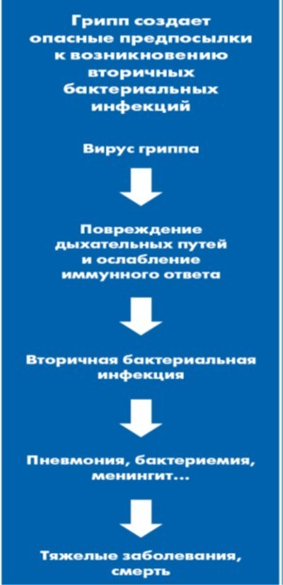
Как связаны грипп и пневмококковая инфекция?
5 Grabowska K et al. BMC Infect Dis 2006; 6:58
6 Brundage JF. Lancet Infect Dis 2006; 6:303-312
7 Musher DM. Streptococcus pneumoniae. In: Mandell G, Bennett JE, Dolin R editors. Principles and practice of infectious diseases. 4th ed. New-York, USA: Churchill Livingstone, Inc; 1995:1811-1826
Notes:
По данным ВОЗ, пневмококковая инфекция (ПИ) признается самой опасной из всех предупреждаемых вакцинопрофилактикой болезней и до внедрения универсальной вакцинации ежегодно приводила к смерти 1,6 млн. человек, из которых от 0,7 до 1 млн. - дети, что составляет 40% смертности детей первых 5 лет жизни.

Slide 40
Позиция ВОЗ по пневмококковой вакцинации
«Пневмококковые полисахаридные вакцины не иммуногены у детей < 2 лет и не обеспечивают бустерный ответ при ревакцинации у привитых любого возраста»
«По результатам мета-анализа рандомизированных клинических исследований вакцинация ППВ23 обладает эффективностью в отношении ИПИ у молодых здоровых взрослых и не эффективна у детей и взрослых с высоким риском развития инвазивных пневмококковых инфекций, а также иммунокомпроментированных пациентов любого возраста
Pneumococcal vaccines WHO position paper-2012, WER No 14, 2012, 87, 129-144
Notes:
«Пневмококковые полисахаридные вакцины не иммуногены у детей < 2 лет и не обеспечивают бустерный ответ при ревакцинации у привитых любого возраста»
•
«По результатам мета-анализа рандомизированных клинических исследований вакцинация ППВ23 обладает эффективностью в отношении ИПИ у молодых здоровых взрослых и не эффективна у детей и взрослых с высоким риском развития инвазивных пневмококковых инфекций, а также иммунокомпроментированных пациентов любого возраста»зраста»

Slide 41
Сравнительная характеристика полисахаридных и конъюгированных вакцин
Полисахаридная вакцина | Конъюгированная вакцина
Очищенный капсулярный полисахарид | Капсулярный полисахарид, конъюгированный с белком-носителем
Т-независимый иммунный ответ не эффективен у детей раннего возраста | Т-зависимый иммунный ответ эффективен у детей раннего возраста
Нет выработки иммунной памяти | Выработка долговременной иммунной памяти
Выработка преимущественно антител класса IgM | IgG-бактериальная активность сыворотки
Низкая эффективность бустерных доз, риск гипореспонсивности | Выраженный вторичный иммунный ответ, в том числе на ревакцинирующую дозу

Slide 42
ВОЗ, Европейским медицинским агентством, Американским центром по контролю за заболеваниями (CDC), Американским комитетом по практике иммунизации (ACIP), Междисциплинарным советом экспертов РФ на основании исследований даны следующие рекомендации по применению пневмококковых вакцин у взрослых:
✓ Вакцинацию взрослых против пневмококковой инфекции необходимо начинать с ПКВ13
✓ Вакцинации против пневмококковой инфекции вакцинами ПКВ13 и ППВ23 подлежат все взрослые в возрасте старше 65 лет.
✓ Даже в случае, если пациент ранее вакцинирован ППВ23, ему необходима одна доза ПКВ13
✓ Временные интервалы между ПКВ13 и ППВ23 в зависимости от стартовой вакцины 6-12 мес., при этом между дозами ППВ23 – не менее 5 лет
Взрослым, включая пациентов, ранее вакцинированным ППВ23, ПКВ13 вводят однократно. Необходимость ревакцинации не установлена.
Взрослым 18-50 лет из групп риска (хронические БОД, хронические болезни сердца, сахарный диабет, курильщики сигарет и т.д.) после вакцинации ПКВ13 рекомендуется введение одной дозы ППВ23, но не ранее, чем через 1 год после введения ПКВ.
Вакцинопрофилактика пневмококковой инфекции. Федеральные клинические рекомендации. – Москва, 2015 – 24 с.
Notes:
ВОЗ, Европейским медицинским агентством, Американским центром по контролю за заболеваниями (CDC), Американским комитетом по практике иммунизации (ACIP), Междисциплинарным советом экспертов РФ на основании исследований даны следующие рекомендации по применению пневмококковых вакцин у взрослых:
✓ Вакцинацию взрослых против пневмококковой инфекции необходимо начинать с ПКВ13
✓ Вакцинации против пневмококковой инфекции вакцинами ПКВ13 и ППВ23 подлежат все взрослые в возрасте старше 65 лет.
✓ Даже в случае, если пациент ранее вакцинирован ППВ23, ему необходима одна доза ПКВ13
✓ Временные интервалы между ПКВ13 и ППВ23 в зависимости от стартовой вакцины 6-12 мес., при этом между дозами ППВ23 – не менее 5 лет
Взрослым, включая пациентов, ранее вакцинированным ППВ23, ПКВ13 вводят однократно. Необходимость ревакцинации не установлена.
Взрослым 18-50 лет из групп риска (хронические БОД, хронические болезни сердца, сахарный диабет, курильщики сигарет и т.д.) после вакцинации ПКВ13 рекомендуется введение одной дозы ППВ23, но не ранее, чем через 1 год после введения ПКВ.

Slide 43
